Slide 1
Типовые конфигурации и программирование в 1С Предприятие
ЮЖНО-УРАЛЬСКИЙ ГОСУДАРСТВЕННЫЙ УНИВЕРСИТЕТ
Руководитель ДПП
Коробкова Ольга Викторовна

Slide 2
Цель реализации программы
Формирование у слушателей основ теоретических знаний и практических навыков работы в области разработки и сопровождения конфигураций, позволяющих решать задачи бухгалтерского, кадрового и оперативного учетов, что позволяет повысить эффективность управления коммерческим предприятием.

Slide 3
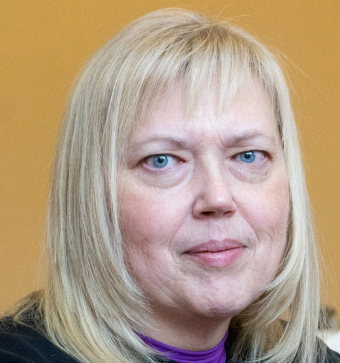
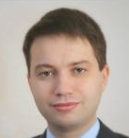
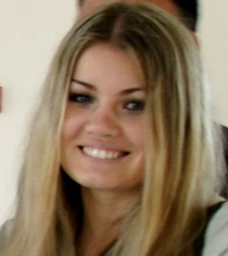
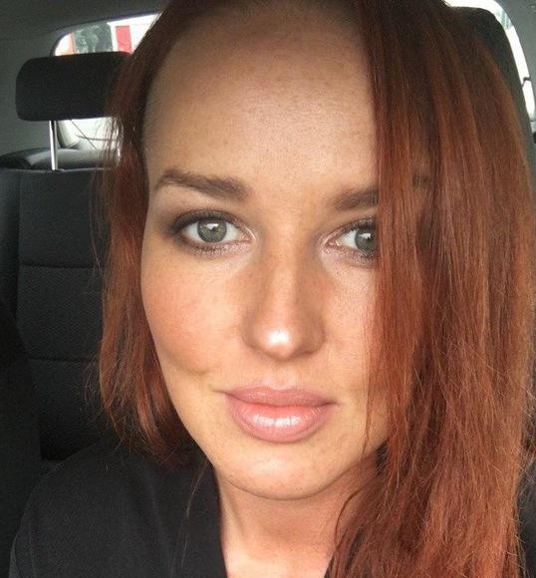
Команда
ФОТО
ФОТО
ФОТО
Коробкова
Ольга Викторовна
Руководитель ДПП, преподаватель модуля 1
Бородин Сергей Игоревич
Преподаватель
модуля 1
Якупова Юлия Фаритовна
Преподаватель
модуля 2
Агапова Анна Валентиновна Преподаватель
практики
Краткая справка о привлечённых специалистах к реализации программы:
Коробкова Ольга Викторовна
Образование – высшее, диплом специалиста, Прикладная информатика в экономике, 2004, диплом магистра, 230700 Прикладная информатика, 2015
Стаж педагогической работы в образовательных организациях высшего образования Российской Федерации – 17 лет
Бородин Сергей Игоревич
Образование – высшее, диплом магистра, 01.04.02 Прикладная математика и информатика
Стаж педагогической работы в образовательных организациях высшего образования Российской Федерации – 22 года
Якупова Юлия Фаритовна
Образование – высшее, диплом специалиста, Прикладная информатика в экономике, 2006
Стаж педагогической работы в образовательных организациях высшего образования Российской Федерации – 11 лет
Стаж в ИТ-сфере 15 лет
Агапова Анна Валентиновна
руководитель группы продвижения департамента проектов ООО «Лучшие практики» (группа компаний Первый бит)

Slide 4
Срок реализации программы – 9 месяцев
Форма и вид обучения – в группах, ДОТ

Slide 5
Структура программы
Архитектура платформы 1С:Предприятие
Типовая конфигурация 1СБухгалтерия
Типовая конфигурация1С:Зарплата и управление персоналом
Типовая конфигурация 1С:Управление торговлей

Slide 6
Информация о месте проведения практики, предприятиях партнерах
Место прохождения практики | Адрес места прохождения
ООО "Лучшие практики" | 454016, Челябинская обл, г. Челябинск, ул. Братьев Кашириных, дом № 65 Б, оф.2
ООО "Компьютерная компания" | 454126, Челябинская обл, г. Челябинск, ул. Энтузиастов 28а, 1 этаж
ООО "Информ Стандарт" | 454016, Челябинская обл, г. Челябинск, ул. Братьев Кашириных, дом № 65 Б, оф.1

Slide 7
Будущая ИТ-специальность. Количество вакансий и размер заработной платы (г. Челябинск)
Программист ‒ 450 вакансий; заработная плата от 40 000 руб. до 200 000 руб.
Специалист по информационным системам ‒ 70 вакансий; заработная плата от 35 000 руб. до 75 000 руб.

